Slide 1
23届研究生学位申请答辩
xxx

Slide 3
学位申请信息一览
人工智能学院
中山大学人工智能学院 · 研究生学位申请与答辩前置材料
姓名：
刘钊
学位论文题目：
学号：
23214878
面向出行位置点预测的大小模型协同学习研究
专业：
085410 人工智能（全日制专业学位硕士）
送审结果：
评阅类型：硕士盲审两份；评阅结果：通过
专家 | 总分 | 答辩结论 | 校优推荐
盲审专家1 | 97 | 同意答辩（A） | 是
盲审专家2 | 78 | 修改后答辩（B） | 否
导师：
刘威（副教授）
培养：
已修 33 学分；必修 29 学分（要求 18）；满足培养方案要求
学术成果：
论文 2 篇：WISE 2024（CCF B）；ICDE 2026（CCF A，Accepted）
复审情况：
无；当前系统评阅结果为通过
成果均围绕 Next POI 预测与大小模型协同学习主线展开。
答辩情况：
时间、地点、专家与结果待学院答辩安排及答辩后填写
第一部分：学位申请与成果信息
学位申请
01

Slide 4

0
学位申请
培养信息与学分完成情况
来自研究生系统截图信息，保留答辩前置审查所需字段
年级
2023级
学生类别
全日制专业学位硕士生
院系
人工智能学院
专业
085410 人工智能
导师
230551_刘威
研究方向
不分方向
学制
3年制
入学方式
全国统考
学习方式
全日制
入学年月
2023-09-01
预计毕业
2026-06-30
学籍状态
在读
学位类型
专业学位
是否专业学位
是
培养类型
无
方案学分要求
33
29
18
总计已选学分（要求 32）
总计必修课学分（要求 18）
专业方向课已选学分
课程类别 | 专业基础课 | 公共必修课 | 专业选修课 | 专业方向课
当前选课学分 | 7 | 4 | 4 | 18
培养信息
02

Slide 5
0
学位论文评阅与答辩状态
评阅类型：硕士盲审两份；系统评阅结果：通过
评阅类型
硕士盲审两份
评阅结果
通过
专家姓名 | 评阅ID | 送审类型 | 总分 | 答辩结论
盲审专家1 | 23214878003 | 盲审 | 97 | 同意答辩（A）
盲审专家2 | 23214878006 | 盲审 | 78 | 修改后答辩（B）
专家1意见摘要
专家2意见摘要
选题具有较强理论意义和现实应用价值；方法设计充分，结果验证较完整，同意参加答辩，并推荐为校级优秀学位论文。
论文达到硕士学位论文要求，同意修改后参加答辩；建议进一步统一格式、术语和章节衔接表达。
答辩安排
时间 / 地点 / 专家 / 结果：待学院答辩安排及答辩后填写
评阅信息
03

Slide 6
学术成果
围绕论文主线形成两项代表性学术论文成果
论文 / 专利
当前材料中未检索到专利信息；已发表/接收论文 2 篇。
WISE 2024
CCF B
ICDE 2026
CCF A · Accepted
Next POI Recommendation Based on Time Slot Preferences
and Bidirectional Transformation Modeling
Geography-Aware Large Language Models for
Next POI Recommendation
Zhao Liu, Wei Liu, Huaijie Zhu, Jianxing Yu, Jian Yin
Zhao Liu, Muzu Xie, Wei Liu, Huaijie Zhu, Jianxing Yu, Jian Yin, Wang-Chien Lee
对应论文小模型路线：TSPM、时间增强序列动态图与双向转移建模。
对应论文大模型路线：GA-LLM、GCIM 地理注入与 PAM 结构对齐。
成果与毕业论文关系
两项成果共同支撑“结构先验 + 语义推理 + 协同训练”的论文主框架，覆盖方法设计、实验验证与应用价值。
学术成果
04

Slide 7
中山大学人工智能学院
硕士学位论文答辩
面向出行位置点预测的
大小模型协同学习研究
Collaborative Learning of Large and Small Models for Next POI Prediction in Mobility Scenarios
人工智能学院
答辩人：刘钊 专业：人工智能 导师：刘威（副教授）

Slide 8
答辩结构
01
研究背景
03
实验验证
任务价值 / 问题定义 / 核心挑战 / 方法边界
数据设置 / 主实验 / 消融诊断 / 泛化效率
02
方法设计
04
结论展望
协同框架 / TSPM / GCIM / PAM / 训练策略
主要结论 / 创新点 / 不足与展望
目录
06

Slide 9
01
研究背景
从真实出行任务出发，明确 Next POI 的约束与能力缺口
位置服务从线上推荐进入线下出行决策
01
研究背景
任务价值 / 问题定义 / 核心挑战 / 方法边界
Next POI 需要预测下一步可达且合理的目标
02
方法设计
协同框架 / TSPM / GCIM / PAM / 训练策略
序列、图模型与 LLM 各有能力边界
03
实验验证
数据设置 / 主实验 / 消融诊断 / 泛化效率
04
结论展望
主要结论 / 创新点 / 不足与展望
研究背景
07

Slide 10
1
研究背景
研究背景：位置服务让推荐走向真实出行
人工智能学院
Next POI 预测服务智能出行、本地生活与文旅推荐
推荐目标从“喜欢什么”变成“下一步去哪里”
本地生活
餐饮、购物、服务
线下场景同时受到时间、空间、活动语义和路径连续性约束
智能出行
下一 POI 预测需要输出 Top-K 候选，并把真实目标排在前列
通勤、导航、行程
真实系统还要求跨城泛化、稳定排序和可部署的推理成本
文旅推荐
景点、活动、路线
Top-K
排序质量是核心评估口径
背景
08

Slide 11
1
研究背景
任务定义：由历史轨迹预测下一 POI
人工智能学院
输入时间有序签到序列，输出下一时刻最可能访问的兴趣点
签到记录
xᵢ = (u, ℓᵢ, tᵢ, gᵢ, cᵢ)
用户、POI、时间、经纬度、类别语义
ℓ1
ℓ2
ℓ3
ℓ4
ℓ5
历史轨迹 𝒯ᵤ = {x₁, …, xₙ}
目标：f : 𝒯ᵤ → ℓ̂ₙ₊₁，使真实 POI 在候选排序中尽可能靠前
Acc@K 衡量 Top-K 是否命中
MRR 衡量真实目标排名是否靠前
NDCG@K 衡量前 K 候选的排序质量
任务定义
09

Slide 12
1
研究背景
为什么困难：出行预测是强约束推荐
人工智能学院
语义合理并不等于地理可达，局部高频也不等于下一步真实目标
01
时间异质性
02
方向性缺失
同一 POI 在工作日、夜间、周末的转移规律不同
只问“当前点去哪里”，容易忽略“目标点从哪里来”
03
空间连续性
04
转移先验
LLM 把坐标当文本 token，地理邻近可能变成语义远离
高阶 POI 图关系难以仅靠文本上下文注入 LLM
单一路线难以同时兼顾精度、泛化、可解释性与部署成本
挑战
10

Slide 13
1
研究背景
现有方法边界：三类路线各有短板
人工智能学院
本文从能力边界出发设计协同框架，而不是简单叠加模型
路线 | 主要优势 | 主要短板 | 对本文启示
序列模型 | 局部时序表达强 | 高阶迁移与跨场景泛化不足 | 引入时间分段与结构化转移先验
图模型 | 高阶关系建模强 | 动态图开销高，语义空间难融合 | 采用轻量动态图与可映射表示
LLM 模型 | 语义理解与泛化强 | 地理连续性弱，坐标文本不稳定 | 设计地理编码与 POI 先验注入
结论
Next POI 场景需要“结构先验 + 语义推理”的协同机制，并在训练/推理成本上保持可控。
问题分析
11

Slide 14
1
研究背景
研究问题：从五个 RQ 构造证据闭环
人工智能学院
问题、方法、实验按同一逻辑闭环组织
RQ1
总体有效性
协同框架是否稳定优于序列、图与 LLM 基线
RQ2
小模型机制
时间增强与双向转移是否带来独立贡献
RQ3
大模型机制
GCIM 与 PAM 是否改善空间一致性与转移感知
RQ4
协同机理
结构约束是否校正语义偏差与远跳错误
RQ5
效率部署
LoRA 与模块化注入是否控制训练/推理开销
答辩时的证据顺序
主结果 → 消融 → 空间诊断 → 泛化/效率
研究问题
12

Slide 15
02
方法设计
小模型提供结构先验，大模型完成地理感知语义推理
TSPM 建模时间异质与双向转移
01
研究背景
任务价值 / 问题定义 / 核心挑战 / 方法边界
GCIM 注入连续地理约束
02
方法设计
协同框架 / TSPM / GCIM / PAM / 训练策略
PAM 对齐 POI 图结构与 LLM 语义空间
03
实验验证
数据设置 / 主实验 / 消融诊断 / 泛化效率
04
结论展望
主要结论 / 创新点 / 不足与展望
方法设计
13

Slide 16
2
方法设计
总体思路：小模型学结构，大模型做语义推理
人工智能学院
双路线并行、训练协同、推理独立
小模型分支 TSPM
大模型分支 GA-LLM
学习时间敏感的时空转移结构：时间分槽、转出/转入方向、动态图权重。
通过 GCIM 注入地理连续性，通过 PAM 注入 POI 转移先验，生成 Top-K。
PAM
对齐
训练期吸收结构知识
推理期仅 GA-LLM 单路输出，不在线调用 TSPM 打分
总体方法
14

Slide 17
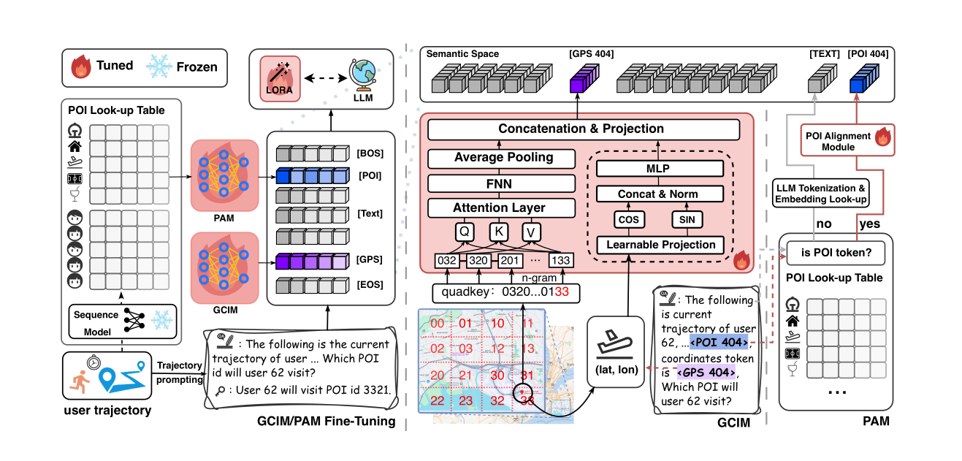
2
方法设计
协同框架：结构信息在输入侧被对齐注入
人工智能学院
图示重点展示 GA-LLM 主推理链路以及 GCIM/PAM 的注入流程
关键口径
TSPM 提供结构嵌入，PAM 将其映射到 LLM 语义空间；最终 Top-K 由 GA-LLM 单路生成。
总体方法
15

Slide 18
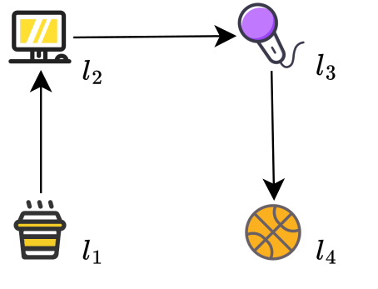
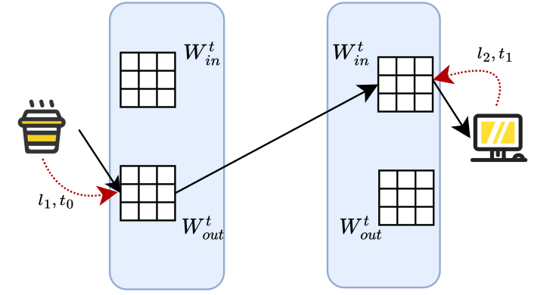
2
方法设计
小模型分支：TSPM 显式建模时间异质性
人工智能学院
按时段划分转移子图，同时学习转出与转入关系
传统连续序列
时间增强序列
TSDG：按时间槽构建动态图，显式刻画同一 POI 在不同时段的差异
BTM：同时建模“当前点去哪里”和“目标点从哪里来”
动态图边权：综合序列距离与双向转移距离，提升排序稳定性
TSPM
16

Slide 19
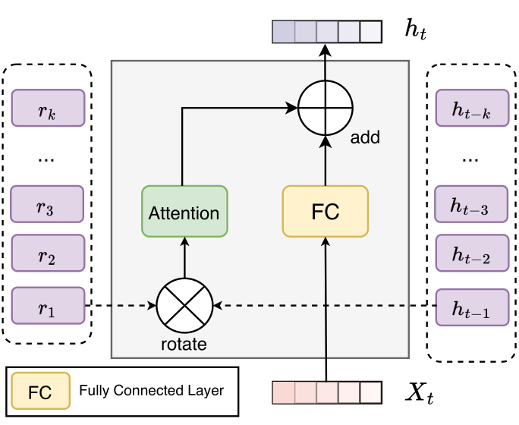
2
方法设计
双向转移与 TiRNN：把历史贡献做成可调权重
人工智能学院
关系向量调节不同历史点对下一 POI 的贡献
rₖ = RelEnc(ℓₜ₋ₖ, ℓₜ, Δtₖ, Δgₖ)
ℒₜₛₚₘ = αℒ_time + βℒ_seq
关系编码引入时间间隔与地理距离
注意力融合多步历史，平衡短期惯性与中期计划
离线训练后导出 POI 结构嵌入，供 PAM 读取
TiRNN 预测头
TSPM
17

Slide 20
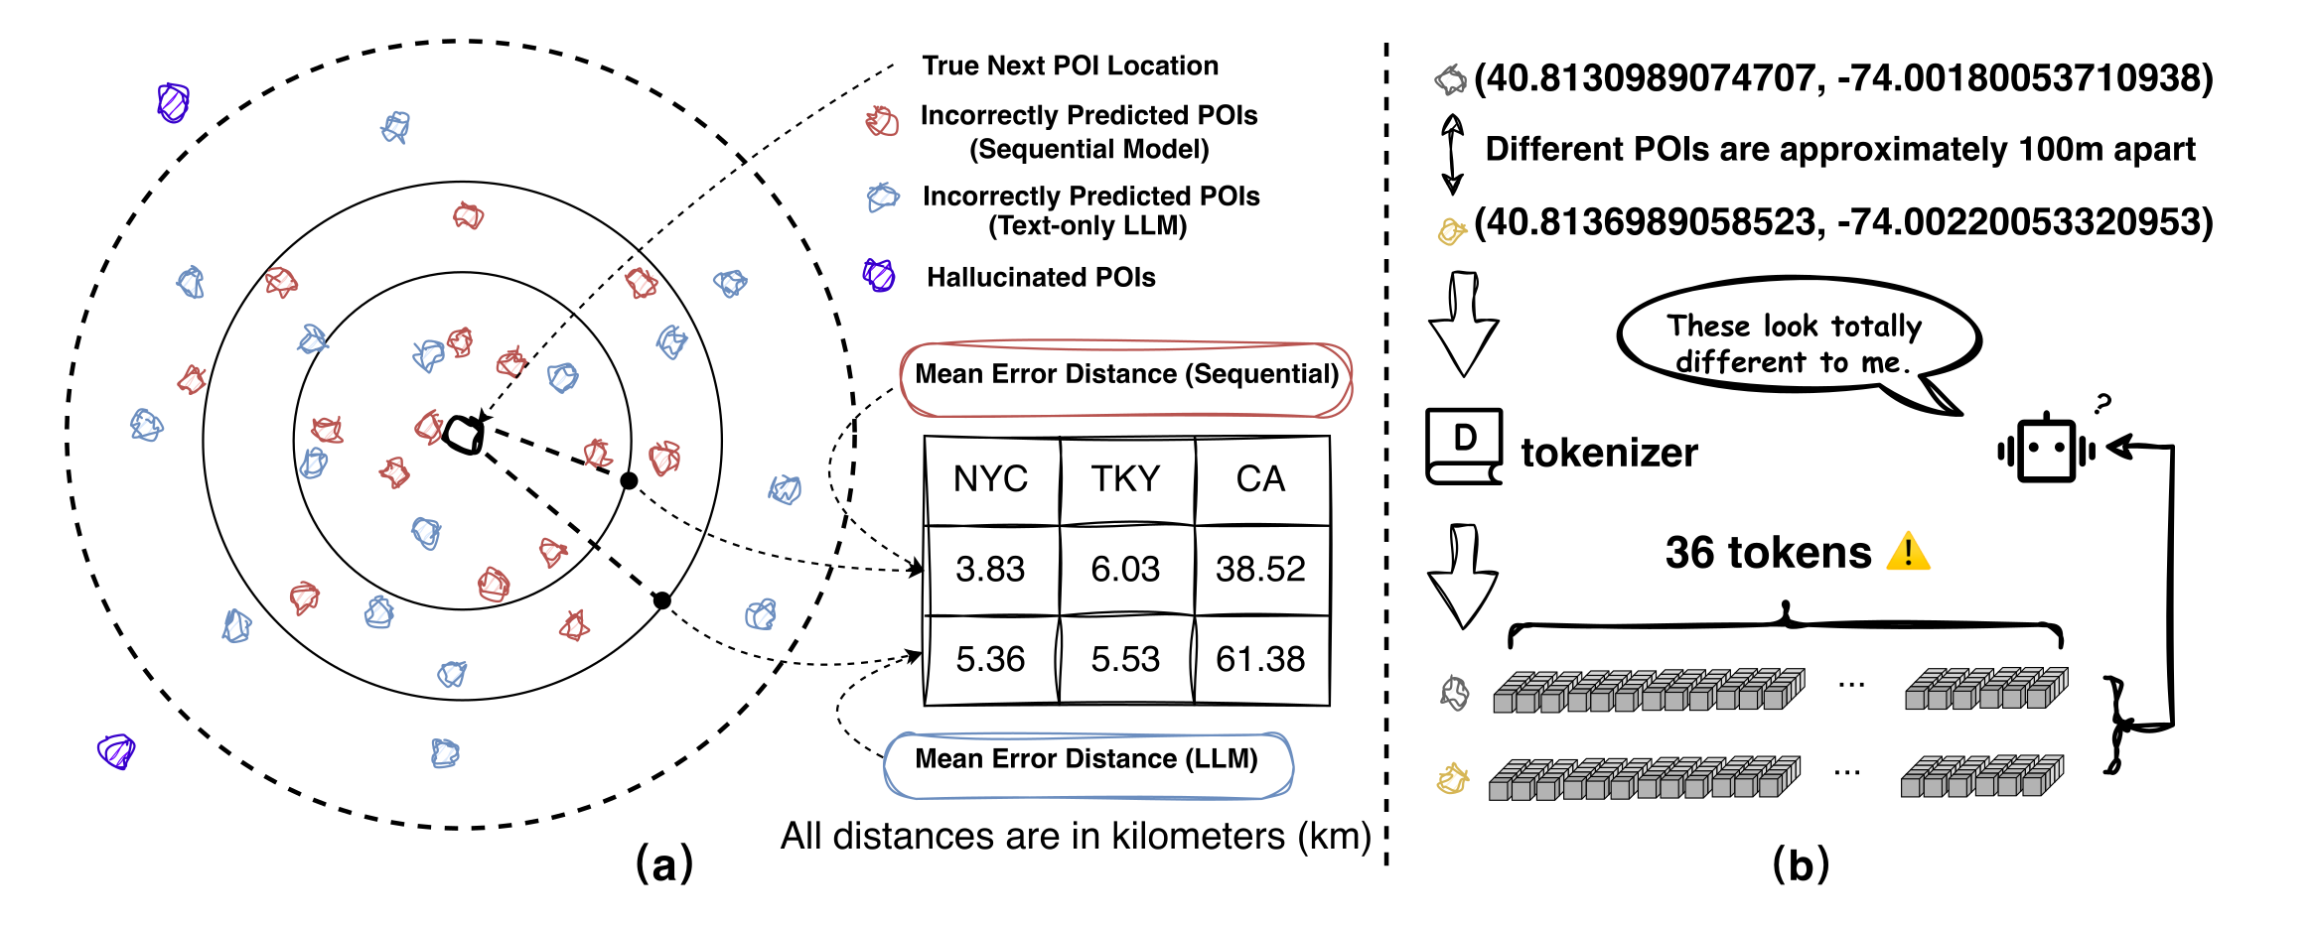
2
方法设计
大模型问题：坐标文本化破坏空间连续性
人工智能学院
地理上相邻的位置，可能在离散 token 空间中被切成差异很大的符号序列
远跳
纯文本 LLM 容易产生地理不一致预测
经纬度不是普通文本，数字 token 相近不代表空间相近
语义上合理的地点，可能在真实城市空间上不可达
需要把地理连续性作为可学习约束注入输入空间
GA-LLM
18

Slide 21
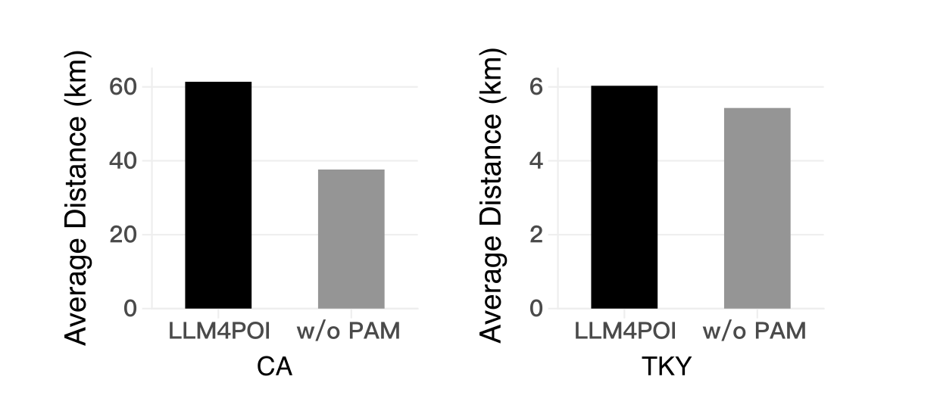
2
方法设计
GCIM：层级离散编码 + 连续频域编码
人工智能学院
将地理约束结构化注入 LLM 语义空间
坐标 gᵢ
HDE
Quadkey
CSE
Fourier
融合投影
E_gps
LLM 输入
<GPS>
E_gps = W_gps · [HDE(g); CSE(g)]
GAL 损失约束嵌入距离与真实测地距离一致
38.69%
CA 平均地理误差相对下降
GA-LLM
19

Slide 22
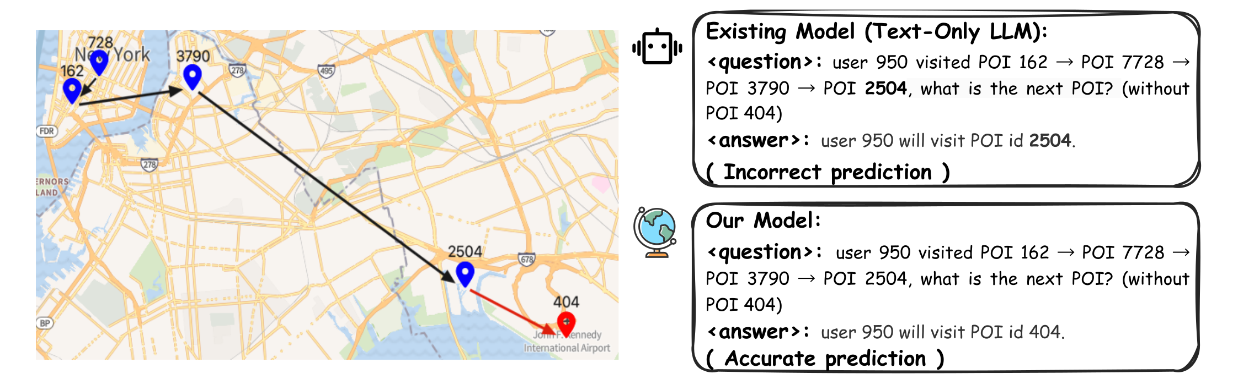
2
方法设计
PAM：把 POI 图结构映射到 LLM 语义空间
人工智能学院
解决“结构信息可用，但语言模型难以读取”的跨空间鸿沟
E_poi = W_p · e_poi + b_p
输入：小模型/图模型产生的 POI 结构嵌入
映射：结构空间 → LLM 语义空间
作用：缺少直接目标线索时，提高候选可检索性与可排序性
+52.98%
CA 缺失目标场景 Acc@1 相对提升
GA-LLM
20

Slide 23
2
方法设计
协同训练：先对齐，后协同；推理保持单路输出
人工智能学院
协同发生在训练期与表示空间，不是在线分数融合
0
1
2
3
离线训练 TSPM
Stage-1 对齐预热
Stage-2 协同训练
推理阶段
得到 POI 结构嵌入
冻结 LLM 主体，训练 GCIM/PAM
LoRA + GCIM/PAM，优化生成与对齐目标
GA-LLM beam search 直接生成 Top-K
ℒ_total = ℒ_gen + λ₂ℒ_geo + λ₃ℒ_align
不引入候选约束解码 · 不在线重排序 · 不调用 TSPM 实时打分
训练策略
21

Slide 24
03
实验验证
用主结果、消融、诊断和效率分析构成证据闭环
双路线分别验证结构分支与语义分支
01
研究背景
任务价值 / 问题定义 / 核心挑战 / 方法边界
消融实验定位 TSDG / BTM / GCIM / PAM 贡献
02
方法设计
协同框架 / TSPM / GCIM / PAM / 训练策略
空间诊断、困难样本和效率分析支撑可部署性
03
实验验证
数据设置 / 主实验 / 消融诊断 / 泛化效率
04
结论展望
主要结论 / 创新点 / 不足与展望
实验验证
22

Slide 25
3
实验验证
实验设置：母数据集与城市子集双路线验证
人工智能学院
统一数据切分、评价指标与显著性检验，避免评估口径漂移
数据集 | 用户 | POI | 类别 | 签到数
NYC | 1,048 | 4,981 | 318 | 103,941
TKY | 2,282 | 7,833 | 290 | 405,000
CA | 3,957 | 9,690 | 334 | 238,369
TSPM 路线
Gowalla / Foursquare 母数据集
验证时间分槽、双向转移、动态图机制
GA-LLM 路线
NYC / TKY / CA 城市或区域子集
验证地理注入、转移对齐与跨城泛化
80%/10%/10% 按时间顺序划分
Acc@1 / Acc@5 / Acc@10 / MRR / NDCG@K
5 个随机种子，paired t-test，p < 0.05
实验设置
23

Slide 26
3
实验验证
主结果：两条路线在各自场景中均取得稳定增益
人工智能学院
TSPM 验证结构分支，GA-LLM 验证地理注入与转移对齐
TSPM 相对 Graph-Flashback 提升（%）
GA-LLM 相对最强非本文基线提升（%）
0.3988
0.1595
说明：提升不是单一指标偶然变化，而是在命中率与排序质量上同步改善。
GA-LLM 在 NYC 上 Acc@1
TSPM 在 Gowalla 上 Acc@1
实验结果
24

Slide 27
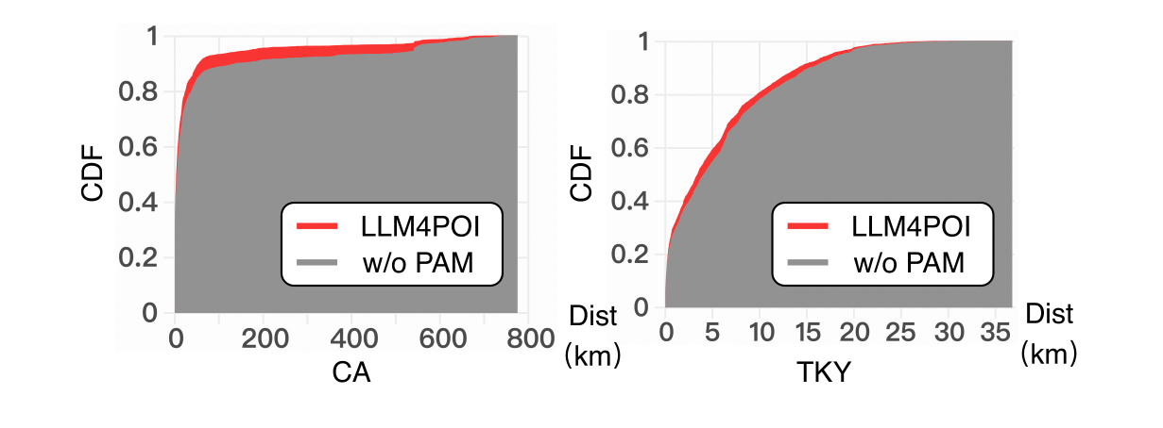
3
实验验证
消融与空间诊断：GCIM 是主要地理收益来源
人工智能学院
TSDG / BTM / GCIM / PAM 均有独立贡献
GA-LLM 消融（Acc@1）
诊断结论
GCIM 使错误分布向近距离移动；CA 平均地理误差由 61.38 km 降至 37.63 km。
实验结果
25

Slide 28
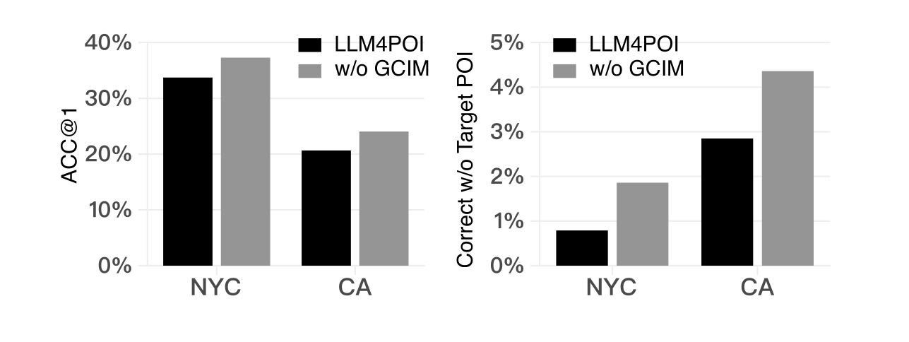
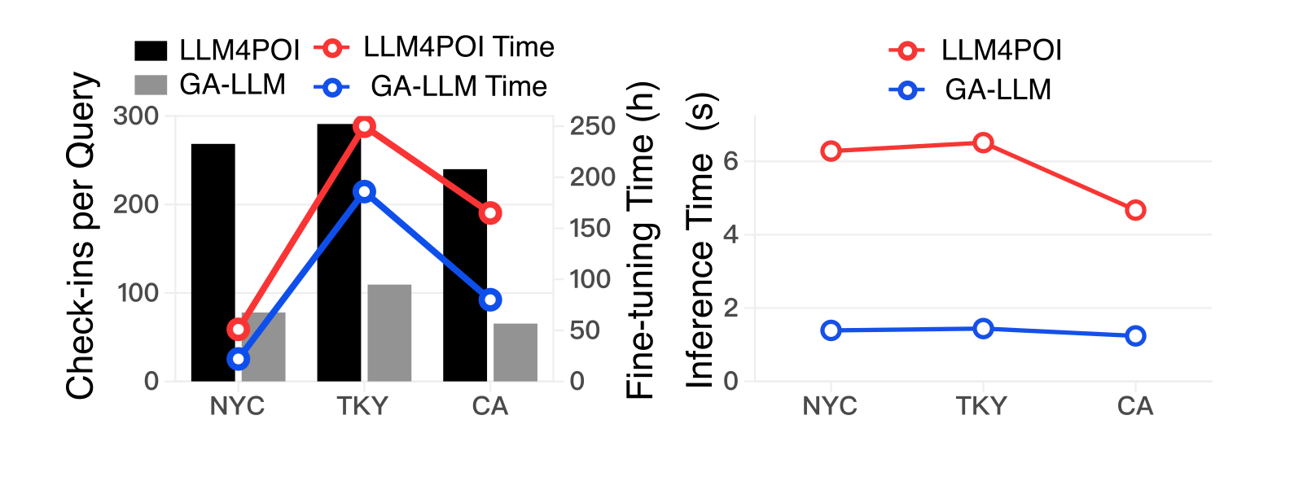
3
实验验证
机制证据与效率：困难样本受益，成本保持可控
人工智能学院
PAM 在目标缺失场景补偿结构先验，LoRA 与结构化注入控制开销
+52.98%
LoRA
PAM 在 CA 缺失目标场景的 Acc@1 相对提升
参数高效微调，避免全参更新成本激增
部署口径
训练期完成知识对齐，推理期保持 GA-LLM 单路输出，在精度提升与工程可部署性之间取得平衡。
实验结果
26

Slide 29
04
结论展望
总结创新贡献，并说明后续可扩展方向
协同框架兼顾结构表达与语义泛化
01
研究背景
任务价值 / 问题定义 / 核心挑战 / 方法边界
验证闭环覆盖精度、泛化、可解释性和成本
02
方法设计
协同框架 / TSPM / GCIM / PAM / 训练策略
后续引入多模态上下文与在线自适应
03
实验验证
数据设置 / 主实验 / 消融诊断 / 泛化效率
04
结论展望
主要结论 / 创新点 / 不足与展望
结论展望
27

Slide 30
4
结论展望
结论与展望
人工智能学院
结构-语义协同为高约束时空推荐提供可复用框架
主要结论
创新点
后续工作
协同框架兼顾结构表达与语义泛化
问题层：显式化结构信息难注入 LLM
引入天气、交通、节假日等多模态上下文
TSDG/BTM 提升时间异质与路径转移建模
方法层：GCIM + PAM 两条互补注入路径
研究细粒度跨城迁移与在线自适应
GCIM/PAM 改善地理一致性、跨场景泛化与效率
验证层：主结果、消融、诊断、效率闭环
优化生成链路、缓存更新与端到端时延
谢谢各位老师批评指正
总结
28

Slide 31
THANKS
谢谢！
欢迎各位老师批评指正
人工智能学院
29

